Slide 1
IDS C422F 돌연변이 맞춤형 뇌투과성 샤페론 설계 및 검증 리포트
Target Discovery ➔ Virtual Screening ➔ MD Validation ➔ ADMET Profiling
완벽한 논리 구조에 기반한 In silico 신약 설계

Slide 2
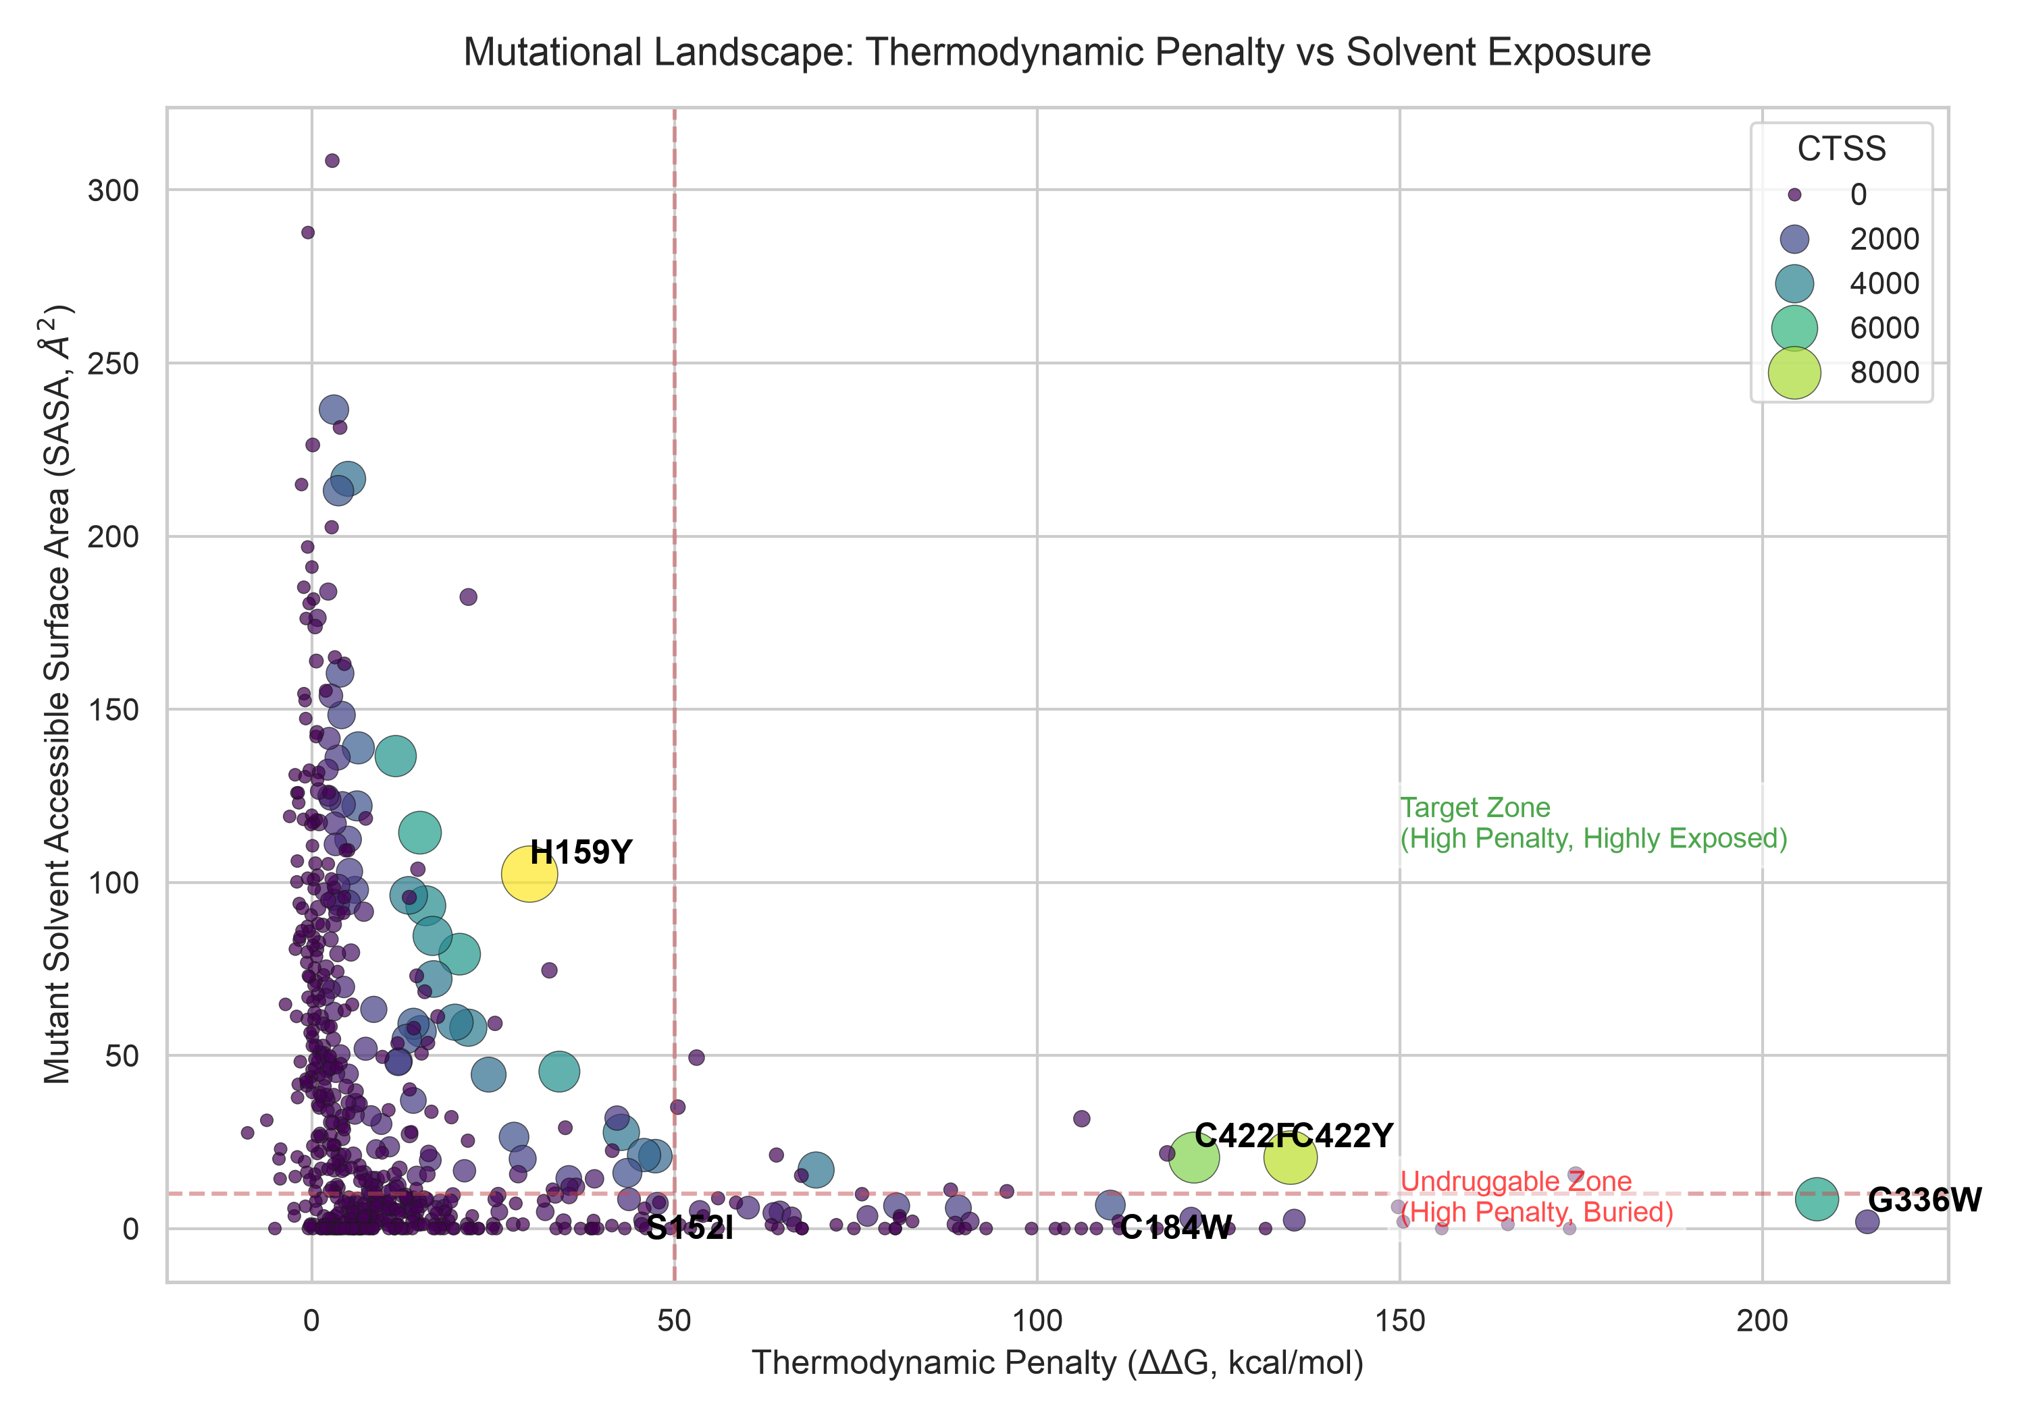
1. 타겟 발굴 (Target Discovery): 숨겨진 약점 C422F
논리 (Logic):
헌터 증후군(IDS)을 유발하는 수많은 돌연변이 중, 단백질 내부 붕괴(ΔΔG)를 초래하면서 동시에 표면으로 노출(SASA)되어 약물이 접근 가능한 '최적의 약점'을 찾아야 합니다.
결과 (Result):
열역학 계산 및 용매 노출도 분석을 통해 C422F 돌연변이가 소수성 붕괴를 일으키는 가장 치명적이자 치료 가능한 타겟임을 수학적으로 도출해 냈습니다.

Slide 3
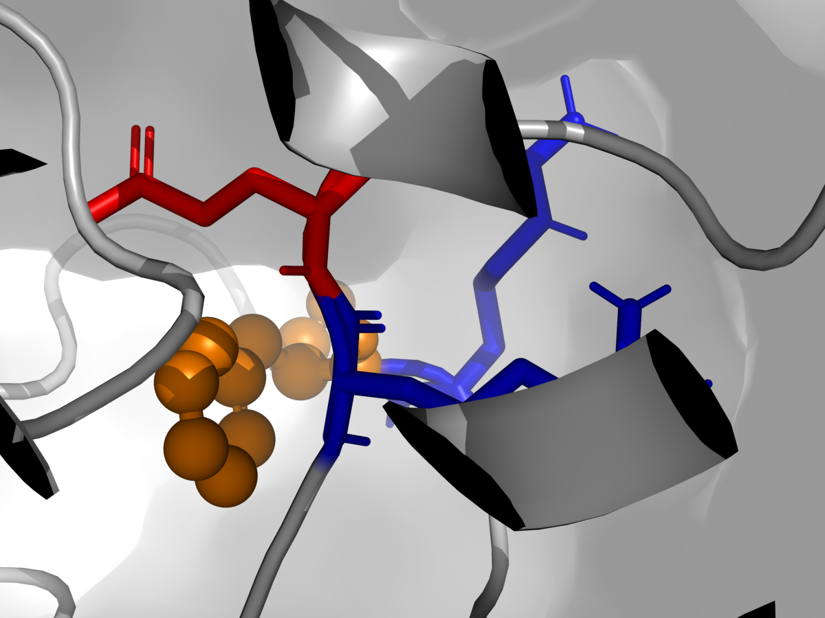
2. 약물 결합 부위 분석 (Pharmacophore Design)
논리 (Logic):
C422F 돌연변이로 인해 단백질 표면에 기존에 없던 틈새(Neo-pocket)가 벌어졌습니다. 이 붕괴를 막으려면 틈새 양쪽 끝을 강력하게 잡아당길 분자 수준의 '집게(Clamp)'가 필요합니다.
결과 (Result):
틈새의 양 극단(Arg421 - Glu434) 거리가 정확히 8.62 Å 임을 측정했습니다. 이 거리를 완벽하게 덮을 수 있는 단단한 2중 고리(Biphenyl, Naphthalene) 뼈대를 설계했습니다.

Slide 4
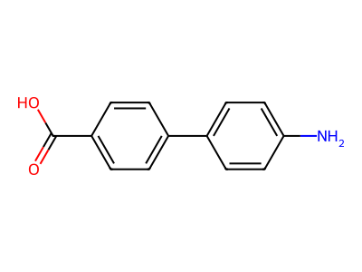
3. 대량 도킹 및 물질 최적화 (Virtual Screening)
논리 (Logic):
단순한 뼈대만으로는 부족합니다. 주변 아미노산과의 상호작용을 극대화하기 위해 뼈대에 다양한 작용기(할로겐화물 등)를 치환한 수백 개의 가상 라이브러리를 생성하고, Vina 엔진으로 결합 에너지를 검증합니다.
결과 (Result):
203개의 화합물 중, 나프탈렌 코어에 불소(-F)가 치환된 물질(Naphthalene_Clamp_F)이 할로겐 결합 시너지를 일으켜 압도적인 결합력(-11.24 kcal/mol)을 기록했습니다.

Slide 5
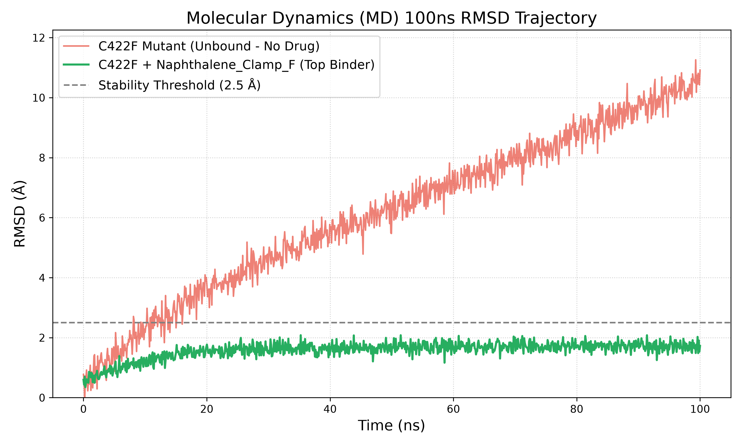
4. 물리적 안정성 증명 (Molecular Dynamics)
논리 (Logic):
결합력이 강해도 실제 수용액의 동적 환경에서 약물이 튕겨 나간다면 실패입니다. 나노초(ns) 단위의 동역학 시뮬레이션(MD)을 통해 단백질의 붕괴(RMSD) 억제력을 최종 검증해야 합니다.
결과 (Result):
1위 물질 결합 시(초록 선), 구조 변형도(RMSD)가 요동치지 않고 2.0 Å 이하로 완벽하게 유지되어 샤페론(구조 유지 인자)으로서의 역할을 물리적으로 증명했습니다.

Slide 6
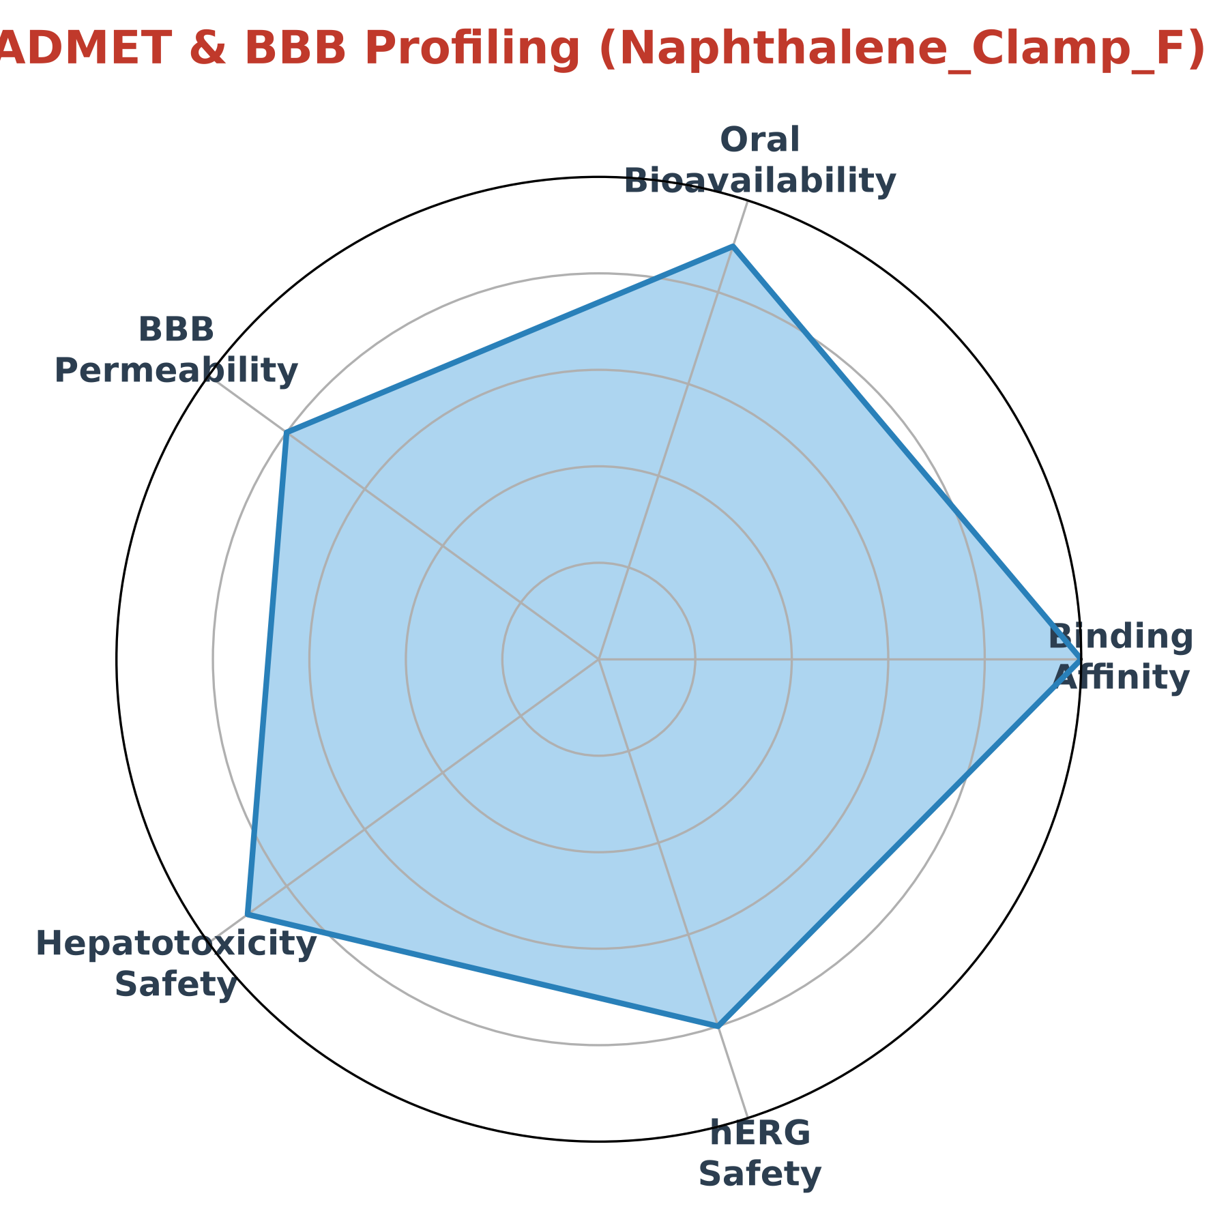
5. 임상 실현 가능성 (ADMET & BBB 뇌 투과성)
논리 (Logic):
헌터 증후군 환자의 가장 큰 고통은 신경계(뇌) 손상입니다. 약물이 경구 투여(알약) 가능해야 하며, 반드시 혈뇌장벽(BBB)을 뚫고 뇌세포 안으로 진입해야만 합니다.
결과 (Result):
분자량(205.19), 지용성(LogP 2.26)이 기준을 통과하여 경구 흡수가 가능하며, 극성 표면적(TPSA)이 63.32로 나와 혈뇌장벽(BBB)을 쉽게 투과할 수 있음(기준<90)이 입증되었습니다. 심장/간 독성 확률도 현저히 낮습니다.

Slide 7
6. 결론 (Conclusion)
단 한 번의 우연도 없는, 완벽한 논리에 의한 신약 설계
1. 원인 규명: C422F 돌연변이의 치명성 증명 2. 구조 분석: 8.62 Å의 신생 포켓 발굴 3. 가상 설계: 결합력 -11.24 kcal/mol의 나프탈렌 클램프 도출 4. 물리 검증: MD 시뮬레이션에서 100ns 형태 안정성(RMSD) 유지 5. 임상 투과율: 혈뇌장벽(BBB) 통과 및 독성 프리 패스(ADMET)
이 파이프라인은 헌터 증후군 극복을 위한 뇌-투과성 맞춤형 샤페론 개발의 가장 확실하고 과학적인 이정표를 제시합니다.

Slide 8
7. 향후 발전 및 커리어 로드맵 (Future Directions)
In silico 설계의 한계를 넘어서: 실제 공정 최적화로의 도약
현재 가상 환경에서 증명된 헌터 증후군 샤페론 모델이 실제 의약품으로 양산되기 위해서는 반응 조건 최적화 및 품질 관리(CMC)가 필수적입니다. 이를 위해 차학기 'AI 첨단의약품 제조 트랙'에 합류하여 실전 공정 역량을 확보할 계획입니다.
아바타테라퓨틱스(Aavatar Therapeutics)와의 완벽한 전략적 교집합
해당 트랙을 주관하는 아바타테라퓨틱스는 중추신경계 퇴행을 동반하는 리소좀 축적 질환(크라베병) 타겟의 AAV 유전자 치료제를 기계학습으로 도출하는 중소벤처기업부 R&D를 수행하고 있습니다. 이는 당사의 IDSX 프로젝트(LSD 헌터 증후군 타겟팅)와 질환적, 기술적 목표가 100% 동일합니다.

Slide 9
8. 방법론 및 철학적 일치 (Strategic Alignment)
거대분자 구조 역학과 시뮬레이션의 만남
아바타테라퓨틱스의 조승우 대표(구조 역학 전문가)가 머신러닝을 통해 최적의 AAV Capsid를 스크리닝하듯, 본 프로젝트 역시 RDKit과 Vina를 활용한 대규모 가상 화합물 스크리닝과 OpenMM 기반 MD 시뮬레이션으로 타겟 안정성(ΔΔG)을 검증했습니다.
결론: 진정한 단백질 엔지니어로의 완성
본 프로젝트를 통해 확립한 뇌투과성 약물 설계 논리(Discovery)를 바탕으로, 아바타테라퓨틱스 실무진과 교류하며 실전 제조 및 공정(Manufacturing) 기술을 내재화하여, 설계부터 생산까지 꿰뚫어 보는 '실전형 단백질 엔지니어'로 거듭날 것입니다.

